Slide 1
Ontwikkelingslanden
Economie - 8.4 hoe is de welvaart verdeeld?

Slide 2
Helpen van ontwikkelingslanden
Noodhulp: Op korte termijn a.g.v. een milieuramp
zoals overstroming, orkaan, aardbeving.
Meestal gaat het om voeding, onderdak en medicijnen.
Structurele hulp Op lange termijn zodat het land uiteindelijk voor zichzelf kan zorgen.
Zorgen voor goede infrastructuur, onderwijs en gezondheidzorg.
De hulp kan in goederen, diensten en financieel zijn.

Slide 3
Kenmerken ontwikkelingslanden
Laag inkomen per hoofd van de bevolking
Scheve inkomensverdeling
Afhankelijk van enkele landbouwproducten
Onvoldoende scholing
Onvoldoende medische zorg
Slechte infrastructuur
Vicieuze cirkel

Slide 4
Laag inkomen per hoofd
Het inkomen per persoon is erg laag.
Neem het totale inkomen van het land en deel dat door het aantal inwoners.
Oplossing? → verhogen productie en export

Slide 5
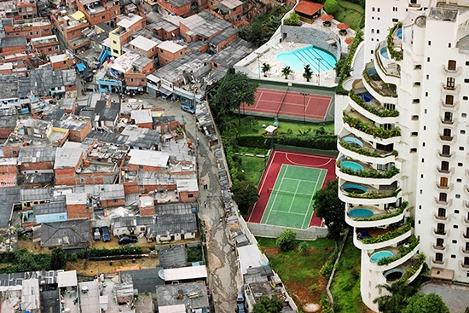
Scheve inkomensverdeling
Het inkomen van het land is niet eerlijk verdeeld.
80% van de bevolking moet het doen met slechts 20% van het geld.
Het grootste deel van de bevolking is dus heel arm, er is een klein clubje rijken.
Oplossing? → minimumloon, belastingdruk

Slide 6
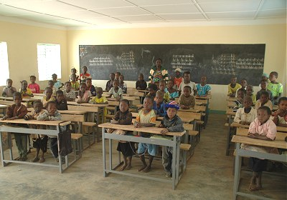
Onvoldoende scholing
Kinderen kunnen vaak niet naar school:
# er zijn onvoldoende scholen, boeken en docenten
# kinderen zijn nodig voor het gezinsinkomen
Oplossing? → geld voor scholen/ leermiddelen

Slide 7
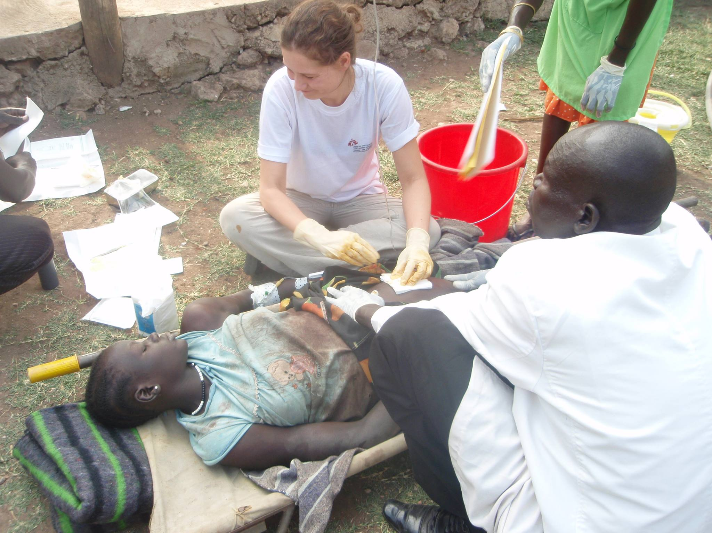
Onvoldoende medische zorg
Er is een hoog kindersterftecijfer.
De gemiddelde levensverwachting is niet erg hoog.
Mensen moeten vaak ver reizen/ lang wachten voor medische hulp.
Na uitbraak van een epidemie sterven veel mensen wegens gebrek aan medicijnen.
Er is onvoldoende medische kennis om ziekten te bestrijden.
Oplossing? → geld voor medicijnen, artsen

Slide 8
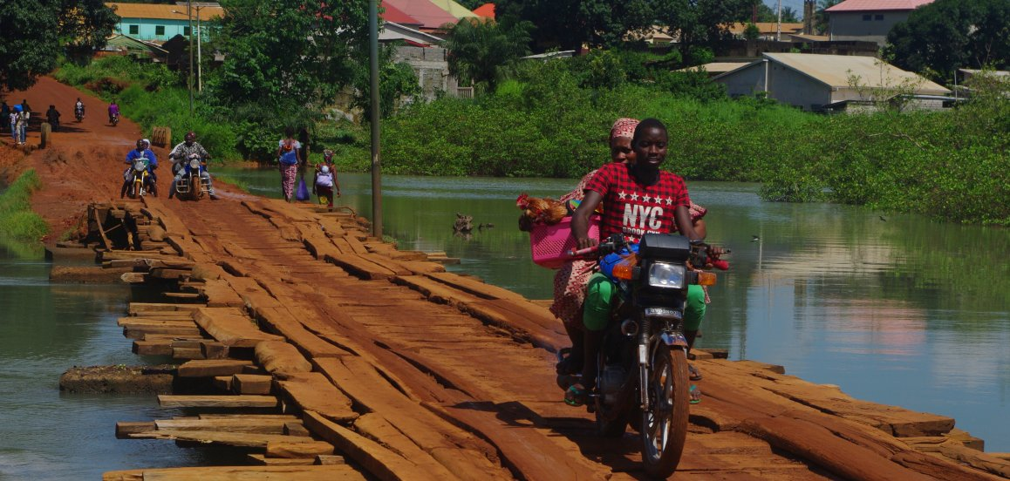
Slechte infrastructuur
Er zijn geen voorzieningen voor de bevolking (stromend water, elektriciteit)
Er zijn geen voorzieningen om te kunnen werken (internet, overslagcentrale, bedrijventerrein)
Er zijn geen voorzieningen voor transport (verharde wegen, luchthavens, aansluitingen spoor)
Oplossing? → geld voor aanleg wegen etc…

Slide 9
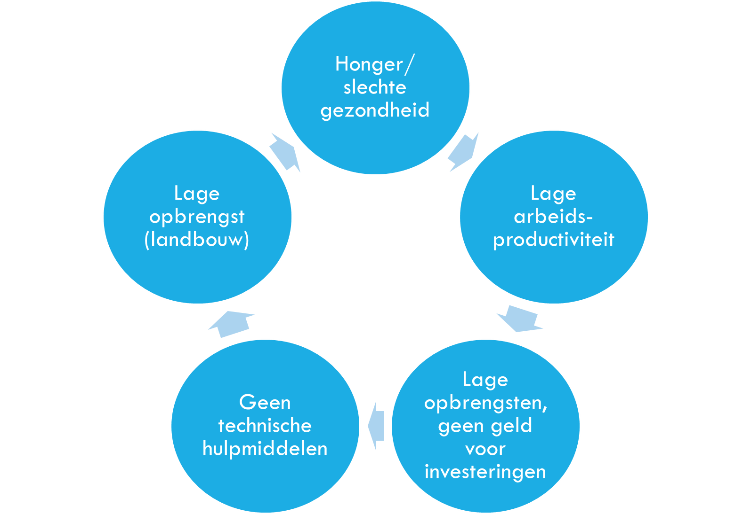
Vicieuze cirkel
De ontwikkelingen blijven elkaar opvolgen.
Zonder hulp van buitenaf kan de neerwaartse spiraal niet doorbroken worden.
Oplossing? → op elk onderdeel is hulp nodig, belangrijk is “Trade Not Aid”

Slide 10
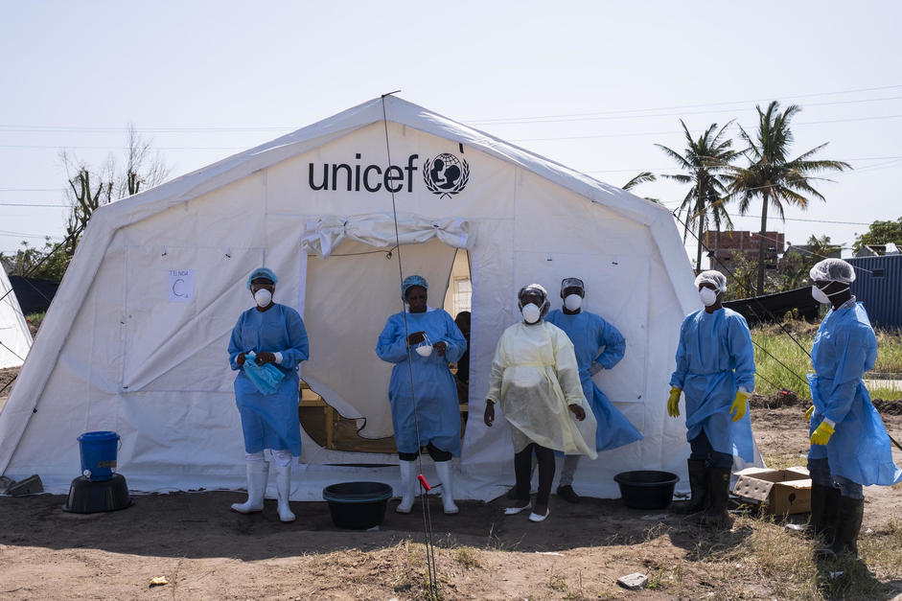
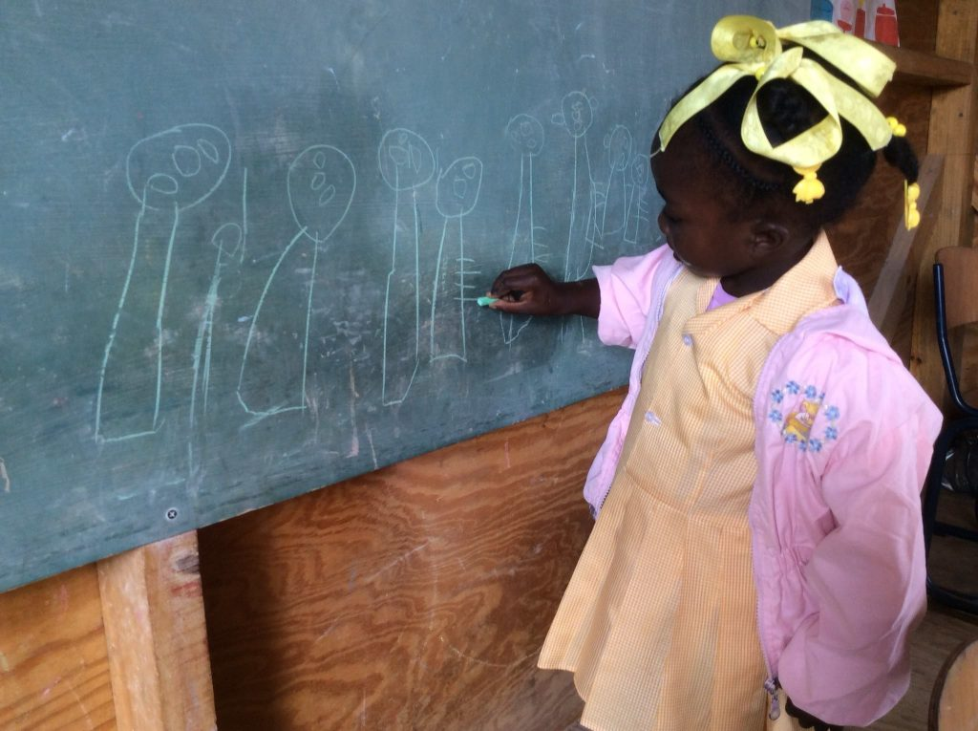
Ontwikkelingslanden helpen
Noodhulp
Directe noodzakelijke hulp bij een ramp
Voedsel, kleding, tenten, medicijnen, schoon drinkwater
Structurele hulp
Helpen zodat ze op eigen kracht verder kunnen
Onderwijs, infrastructuur, fairtrade

Slide 11
Aan de slag?
Maken opgaven 2 t/m 12 (blz 232)
Nakijken met rode pen
Opgaven 3,4,5,7 en 9 mogen in je boek
Wat moet je nu kennen?
Je kunt het inkomen per hoofd van de bevolking berekenen.
Je kunt kenmerken van ontwikkelingslanden benoemen.
Je kent verschillende vormen van hulpverlening aan ontwikkelingslanden.
Je kent verschillende vormen van ontwikkelingssamenwerking.
Je weet wat een vicieuze cirkel is.

